Slide 1
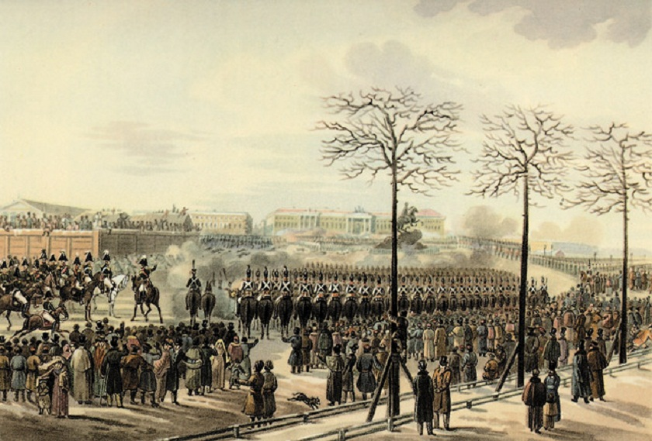
Династический кризис 1825 г. Выступление декабристов
Разработана:
учителем истории и обществознания
МОБУ «ЦО №4»
Поповой Людмилой Александровной

Slide 2
Цели урока
Определить причины возникновения движения декабристов, цели участников тайных организаций, значение восстания на Сенатской площади;
Развивать навыки заполнения сравнительных таблиц, умений устанавливать причинно-следственные связи, анализировать исторические источники, делать выводы и высказывать свою точку зрения;
Воспитывать патриотические и нравственные чувства на примерах подвига декабристов и самоотверженной преданности их жен

Slide 3
Проверка домашнего задания
Какие проблемы российской действительности привлекали внимание общественности в первой четверти XIX в.?
Как вы понимаете слова М.И. Муравьева-Апостола, назвавшего членов тайных обществ «детьми 1812 г.»?
Согласны ли вы с мнением, что дворянская революционность выросла из дворянского свободолюбия, начало которому было положено в конце XVIII в.? Обоснуйте свой ответ.
Какие цели ставили перед собой первые общества декабристов? Какими методами они хотели их достичь?
Чем объясняется переход декабристов от «Союза спасения» к «Союзу благоденствия», а от него к Северному и Южному обществам?
Сравните «Русскую правду» П. Пестеля и Конституцию Н. Муравьева. Сделайте выводы о том, насколько эти проекты были реальны.

Slide 4
План
Династический кризис 1825 г.
Восстание 14 декабря 1825 г.
Восстание Черниговского полка
Суд над декабристами
Сибирская каторга и ссылка (самостоятельное изучение)
Жены декабристов (самостоятельное изучение)
Значение восстания декабристов

Slide 5
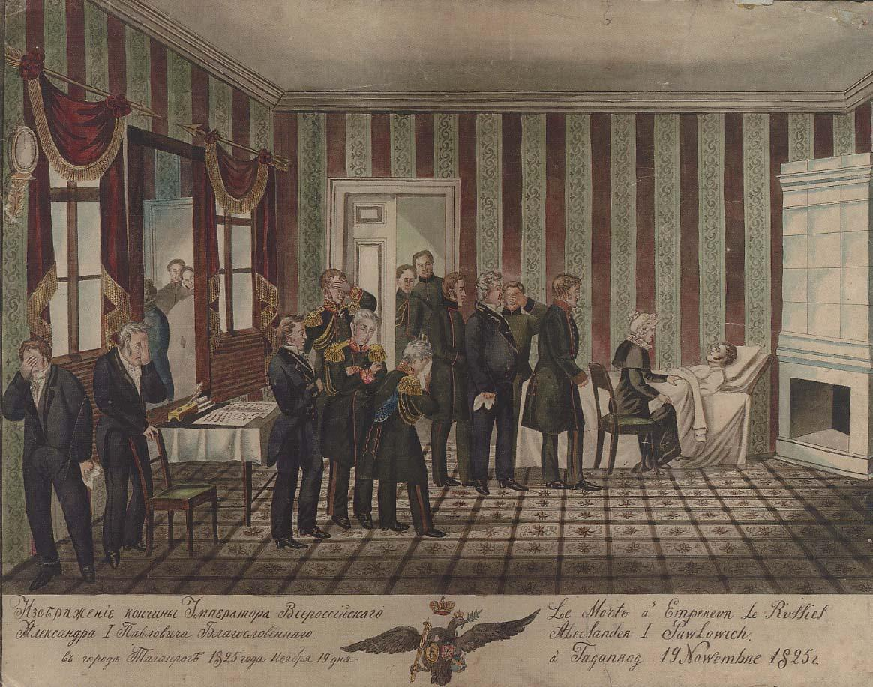
Династический кризис 1825 г.
19 февраля 1825 г. смерть Александра I в Таганроге
Вспомните, какой порядок наследования престола действовал в России на тот момент? Кем он был установлен? Каким образом мог быть осуществлен после смерти Александра I? Какие способы наследования престола существовали в России до этого?
Смерть Александра I

Slide 6
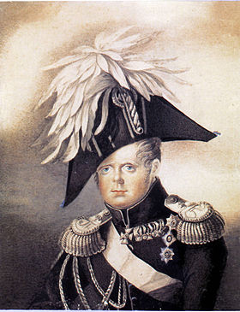
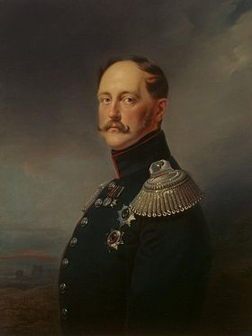
«Играют короной в волан»
Междуцарствие
Не дождавшись отречения Константина, Николай объявляет себя императором и назначает присягу на 14 декабря 1825 г.
Николай не решается не решается заявить о своих правах, а Константин престол не принимает, но и не дает официального отказа
Тайно отрекся от престола еще при жизни Александра I
Александр I тайно подписал Указ о назначении наследником престола Николая
После смерти императора началась присяга Константину

Slide 7
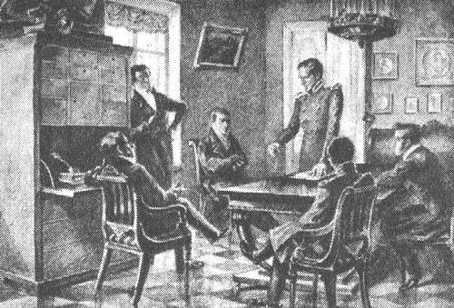
Восстание 14 декабря 1825 г.
Еще во время существования «Союза спасения» декабристы планировали восстание в момент смены императоров. Члены «Союза благоденствия» полагали, что подготовительный этап займет примерно 20 лет.
Подумайте, что они подразумевали под подготовительным этапом?
В декабре 1825 г. декабристы не были готовы к восстанию, но обстоятельства посчитали уникальными.
13 декабря 1825 г. арестовали П. Пестеля
На квартире у К. Рылеева в ночь перед восстанием

Slide 8
В ночь с 13 на 14 декабря 1825 г. В квартире К. Рылеева был разработан детальный план восстания
с помощью войск помещать присяге сенаторов Николаю и заставить их подписать Манифест к русскому народу
С. Трубецкой – диктатор восстания
А.И. Якубович
захват Зимнего дворца
А.М. Булатов
захват Петропавловской крепости
К. Рылеев тайно просил П.Г. Каховского рано утром
14 декабря убить Николая

Slide 9
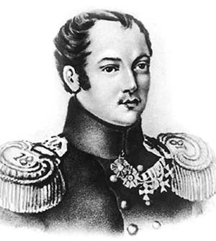
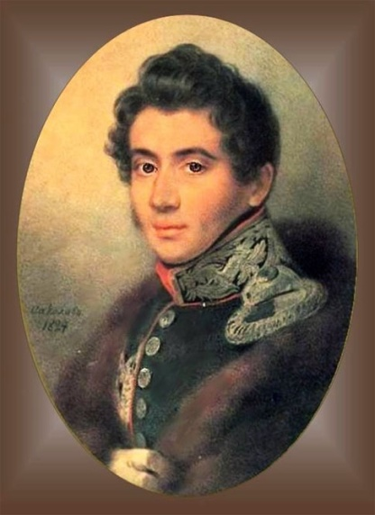
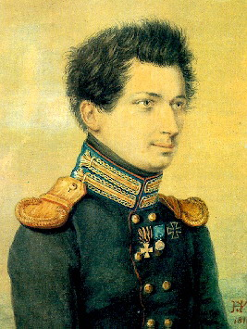
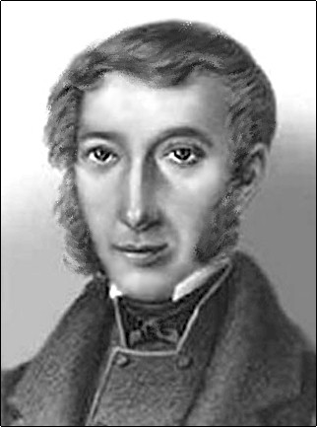
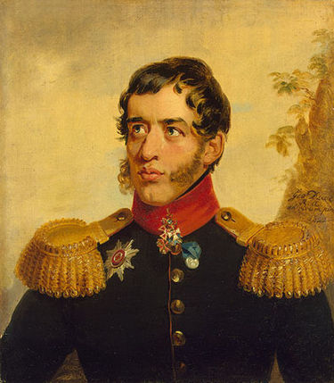
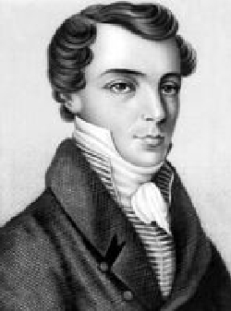
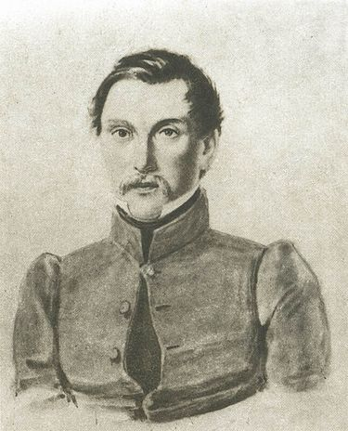
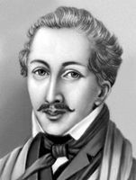
Декабристы: П. Пестель, Н. Муравьев, И. Якушкин,
С.Трубецкой, С. Волконский, К. Рылеев, И. Пущин, П. Каховский

Slide 10
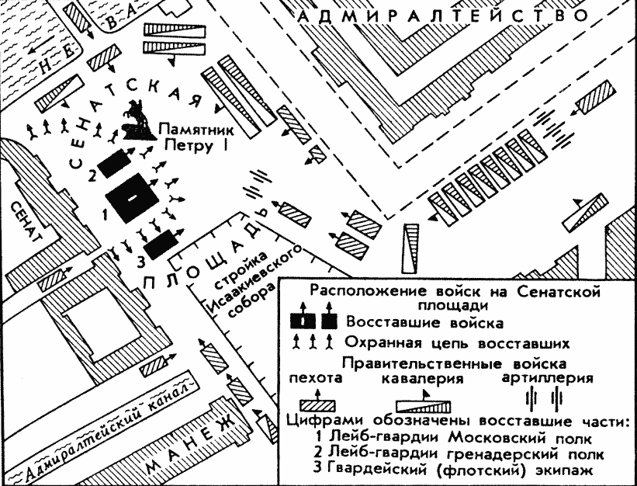
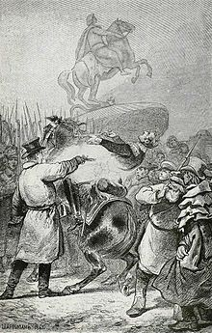
14 декабря 1825 г. (11:00 – 18:00) восстание декабристов
1. Восстание на Сенатской площади
14.12.1825 г. (карта)
2. Убийство П. Каховским петербургского генерал-губернатора М.А. Милорадовича

Slide 11
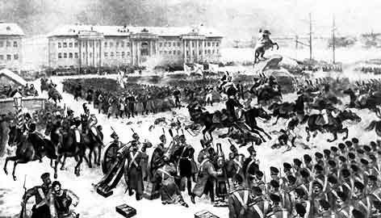
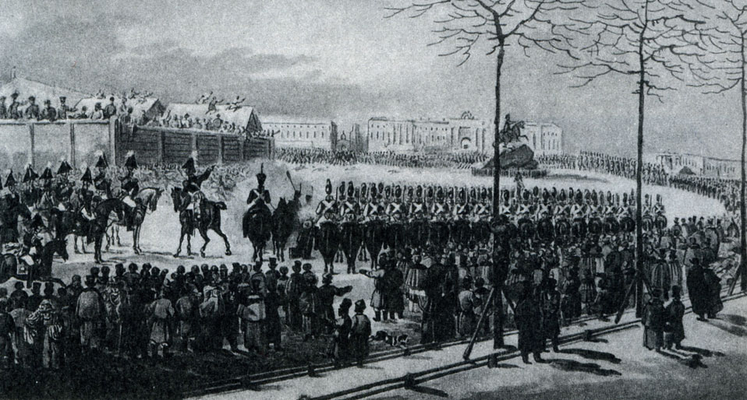
Сенатская площадь
14.12.1825 года

Slide 12
Первоначальный план провалился:
сенаторы присягнули Николаю ночью, и к утру здание Сената было пусто;
Предположите, почему присяга Сената была проведена ночью?
С. Трубецкой на площадь не явился;
П. Каховский в последний момент отказался быть террористом-одиночкой;
А. Якубович отказался вести матросов на Зимний дворец, опасаясь, что они убьют Николая и его родственников;
Николай сосредоточил на Сенатской площади войска втрое превосходящие силы восставших и вооруженные пушками
Подумайте, почему декабристы не привлекли к участию в восстании народ?
Итоги:
Восставшие были расстреляны правительственными восками. Всего погибло от 80 до 1271 человека

Slide 13
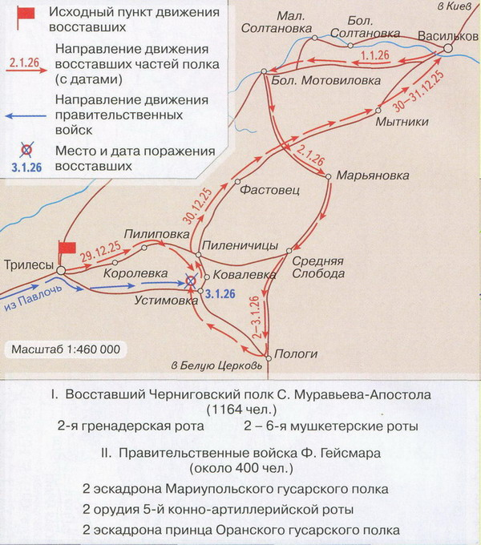
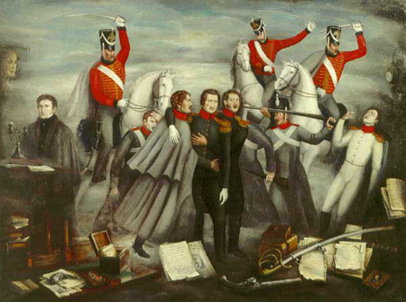
Восстание Черниговского полка
29 декабря 1825 – 5 января 1826 г. восстание Черниговского полка под предводительством С. Муравьева-Апостола и М. Бестужева-Рюмина
Восстание Черниговского полка

Slide 14
Суд над декабристами
Допрос декабристов вел лично Николай I
Предположите, почему император лично допрашивал государственных преступников?
Под арестом оказалось 316 человек, 289 были признаны виновными, 121 предан Верховному уголовному суду, 5 человек (М.П. Бестужев-Рюмин, П.Г. Каховский, С.И. Муравьев-Апостол, П.И. Пестель, К.Ф. Рылеев) были приговорены к смертной казни четвертованием, замененным затем повешением , более 100 человек было отправлено на каторгу, в сибирскую рассылку, разжаловано в солдаты.
Подумайте, почему были казнены именно эти 5 человек? Почему четвертование было заменено повешением?

Slide 15
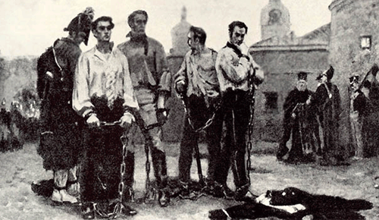
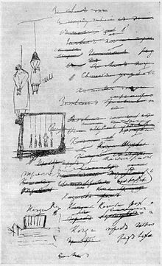
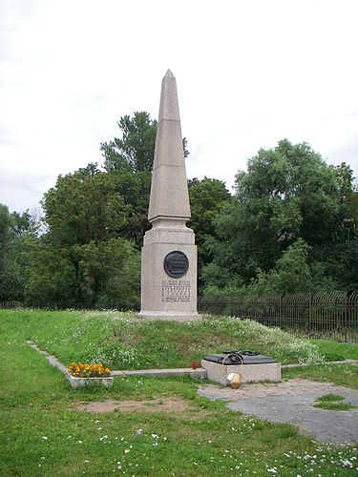
Казнь декабристов
Страница из рукописи А.С. Пушкина с изображением казненных декабристов
Монумент декабристам на месте их казни в кронверке Петропавловской крепости

Slide 16
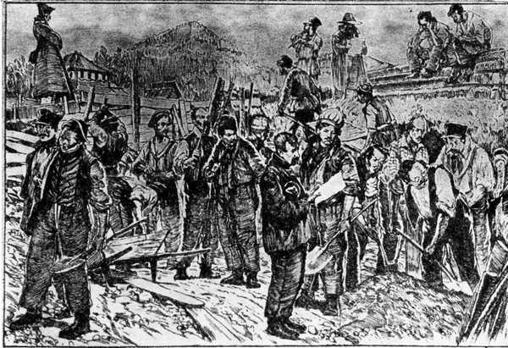
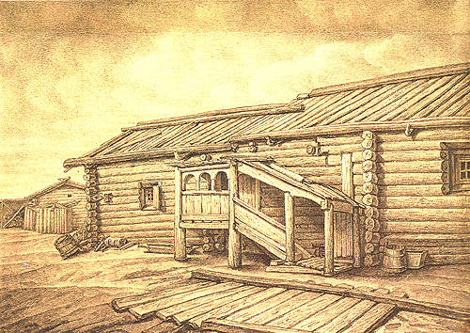
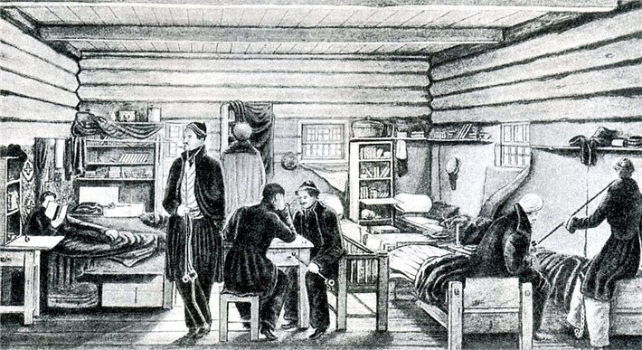
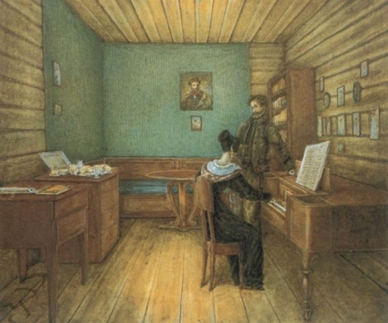
Значение восстания декабристов
Подумайте, какое влияние оказали события 14 декабря 1825 г. на русское общество и на нового императора Николая I?
Декабристы в Сибири

